Slide 1
📋 تقارير التفتيش الجماعي
📊 إجمالي التقارير: 1 | 📋 بنود رئيسية 4 :
📅 تاريخ إنشاء التقرير: الثلاثاء٢٥ نوفمبر ٢٠٢٥

Slide 2
📋 الملخص التنفيذي
د.علي عبدالعال | المفتش المسؤول
حصة العلي. علي عبدالعال ، د. محمد سعيد ، د.د | جميع المفتشين
2025-11-25 | تاريخ التفتيش
صباحية | المناوبة
جزيرة ياس | المنطقة
سى وورلد جزيرة ياس | المحلات
الثلاثاء٢٥ نوفمبر٢٠٢٥ - 10:00 ص | وقت الإرسال
11689997 | رقم مهمة التفتيش
75% | نسبة الامتثال
3 | بنود مستوفاة ✅
1 | بنود غير مستوفاة ❌
4 | عدد الصور 📷
75%

Slide 3
📝 بنود التفتيش التفصيلية
الحالة | البند
✅ مستوفى | بنود الرقابة على المنشآت غير الغذائية الخاضعة للرقابة الصحية
✅ مستوفى | بنود الرقابة على المنشآت الخاضعة للرقابة البيطرية
❌ غير مستوفى | بنود الرقابة على منشآت الحيوانات الأليفة ( جميع البنود مستوفية ماعدا )
↳ التفاصيل: | بند بيع أغذية مخصصة للحيوانات غير مستوفية لشروط البطاقة التعريفية أو منتهية الصلاحية ( تم رصد وجود أدوية بيطرية ومكملات ومواد غذائية منتهية الصلاحية ) الإجراء : إنذار وإتلاف
✅ مستوفى | بنود الرقابة على الحيوانات

Slide 4
💭 الملاحظات والتوصيات
📝 الملاحظات العامة :
أثناء الزيارة تمت مقابلة السيد عبدالعزيز المدير التنفيذى لمنتزهات أبوظبى الترفيهية
( سى وورلد ياس أبوظبى ) والسيد سكوت ماكوى مدير أول علم الحيوان والدكتور مايكل
وقمنا بداية بجولة عامة فى جميع أرجاء المكان ثم انتهينا بالتدقيق على الغرف والوحدات التالية :
غرفة العزل وبرنامج الحجر الصحى للعزل وغرفة معالجة المياه واطلعنا على برنامج عمل الفلاتر
الميكانيكية والبيولوجية ودققنا على تصميم الأحواض وعمق الماء المناسب لكل فصيلة ثم توجهنا إلى غرف حفظ الأغذية الفريزرات والثلاجات وفحصنا الأغذية المجمدة واليابسة وفحص درجات الحرارة واطلعنا على سجلات التغذية والرعاية وسجلات التكاثر وسجلات حركة الحيوانات وسجلات النفوق والمعالجة وسجلات النظافة ومكافحة الحشرات وسجلات الإثراء السلوكى وخطة الطوارىء والكوارث فى حال انقطاع الكهرباء أو تعطل الفلاتر أو تلوث المياه أو الحرائق .
⚠️ المخالفات :
وجود أدوية بيطرية ومكملات ومواد غذائية منتهية الصلاحية
💡 بنود التوعية :
التوعية بأهمية الإلتزام والتقيد بتواريخ الصلاحية للأدوية البيطرية والمكملات والمواد الغذائية

Slide 5
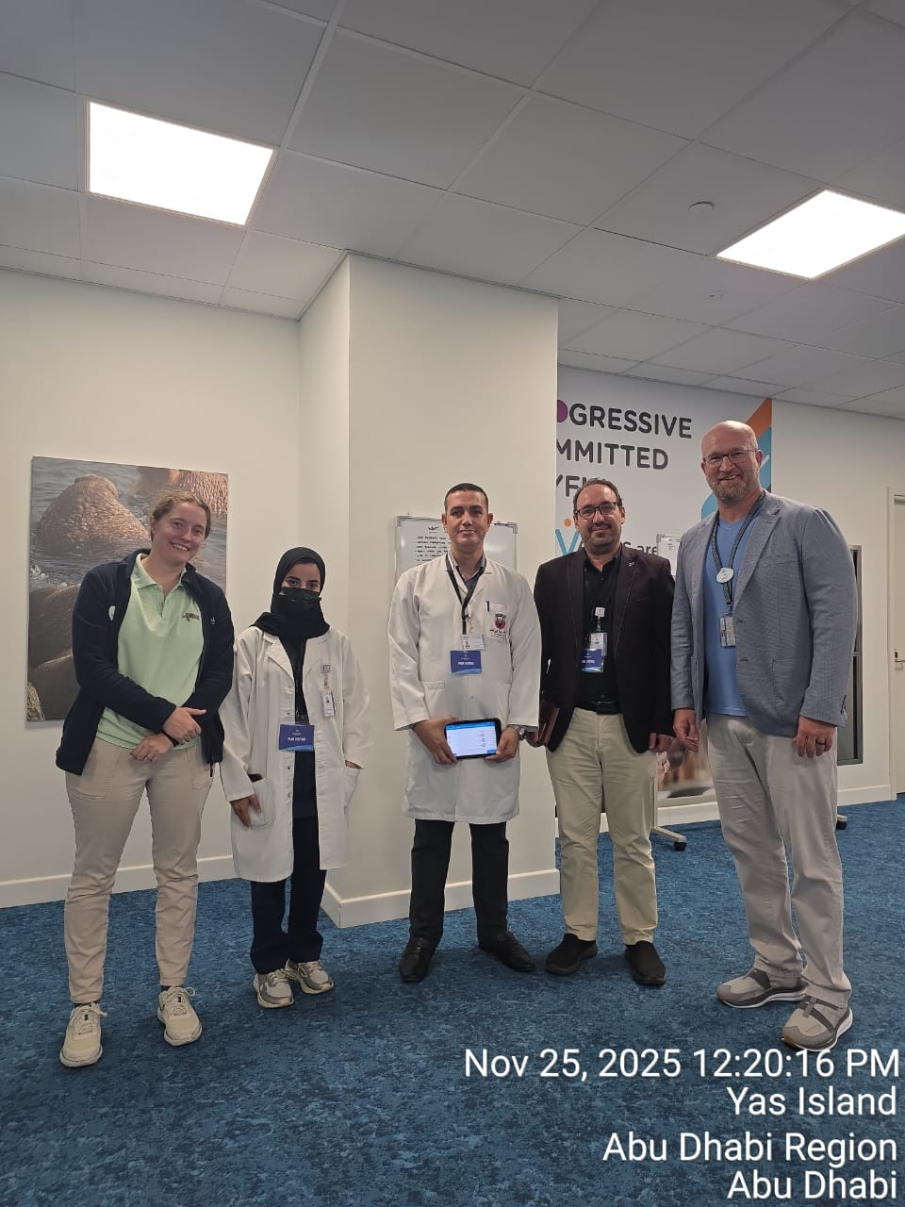
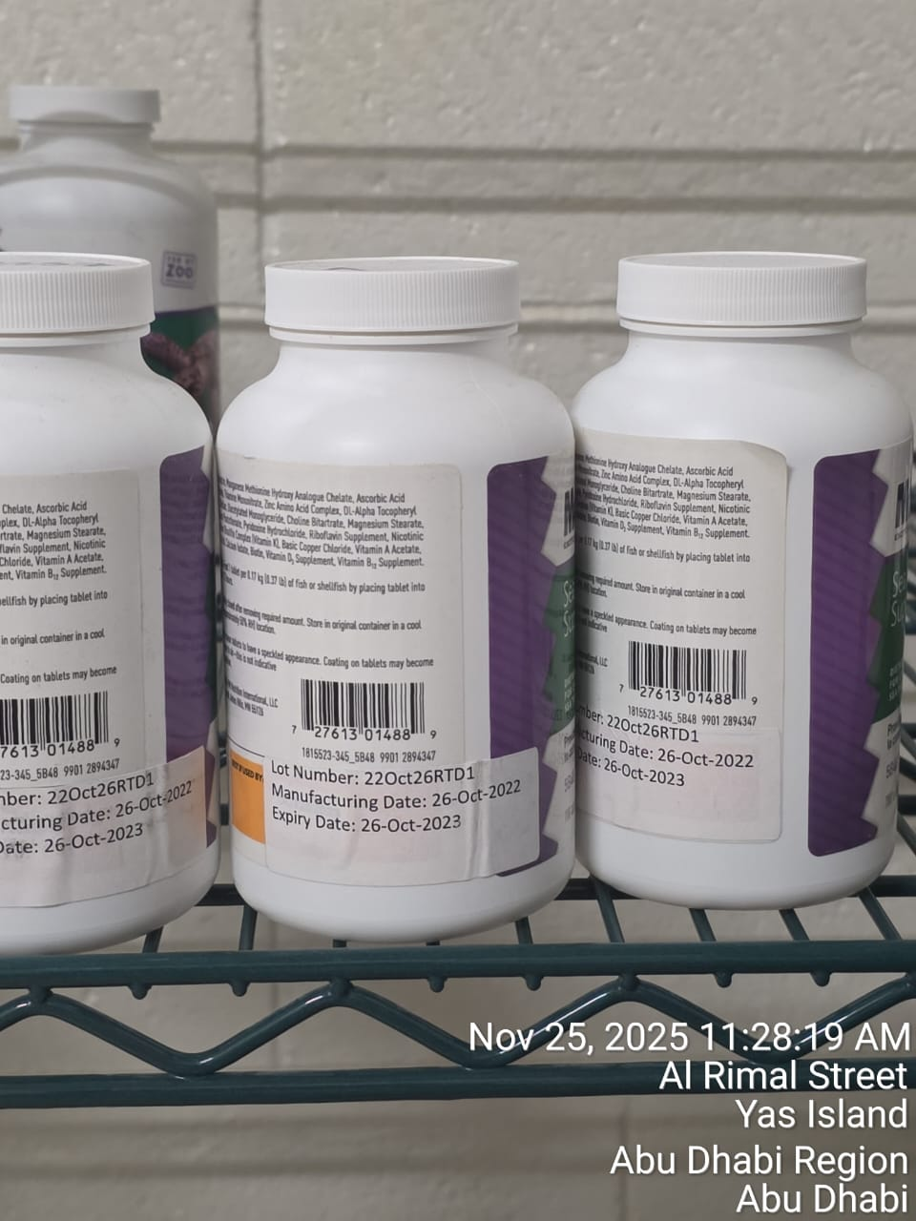
📷 الصور التوثيقية

Slide 6
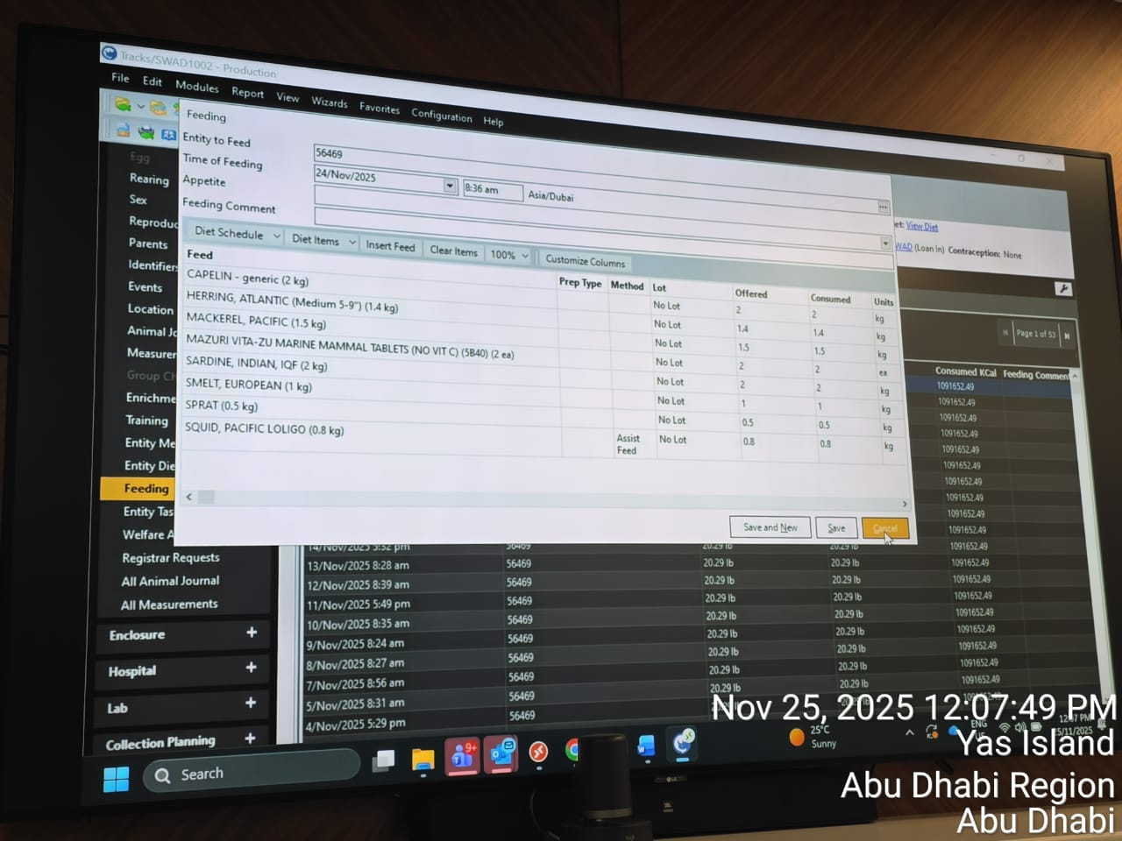
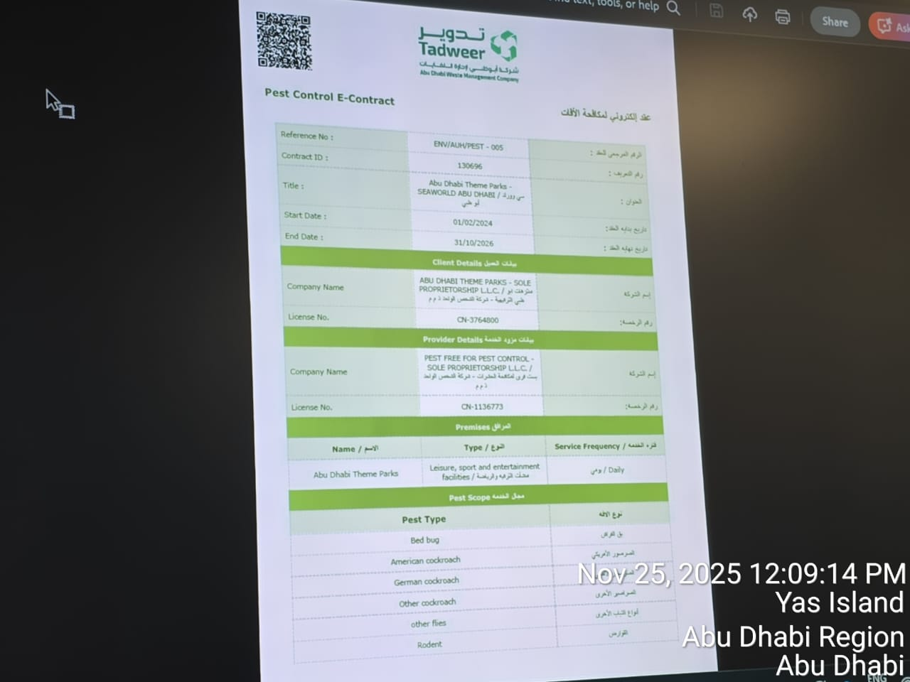
📷 الصور التوثيقية

Slide 7
✅ انتهى التقرير
تم إعداد هذا التقرير بواسطة نظام إدارة التفتيش

